Slide 1
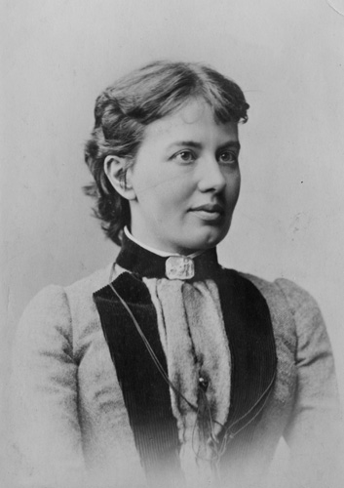
Ковалевская Софья Васильевна
Работу выполнила:
Студ. групп. 2Г21 Боженко Н.П.
Проверила:
Тарбокова Т.В.

Slide 2
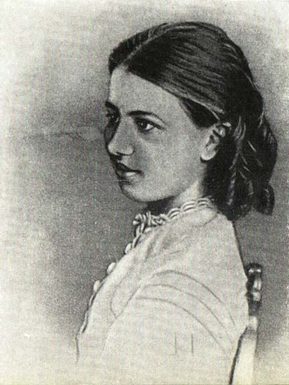
Интегралы в детской
Родилась эта удивительная женщина 3 января 1850 года в Москве. Отец ее, Василий Васильевич Крюковский, был командиром Московского артиллерийского арсенала и гарнизона.

Slide 3
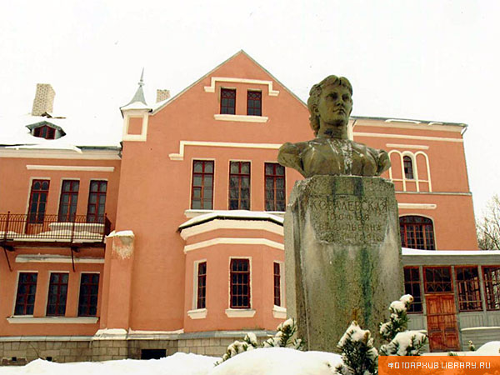
Именно в Палибино состоялось первое знакомство Софьи с математикой. Ее дядя, Петр Васильевич Корвин-Круковский, питал глубокое уважение к царице всех наук.

Slide 4
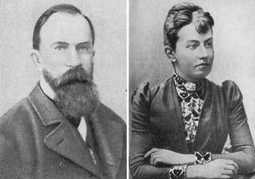
Фиктивный брак
В 1868 году Софья заключает фиктивный брак (позже он становится фактическим) с Владимиром Онуфриевичем Ковалевским, и они вместе уезжают за границу.

Slide 5
Научная деятельность
Ковалевская открыла третий классический случай разрешимости задачи о вращении твёрдого тела вокруг неподвижной точки;
доказала существование аналитического решения задачи Коши для систем дифференциальных уравнений с частными производными;
работала также в области теории потенциала, математической физики, небесной механики.

Slide 6
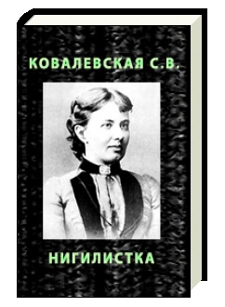

Литературная деятельность
Ковалевская горячо относилась ко всему, что окружало её, и при тонкой наблюдательности и вдумчивости обладала большой способностью к художественному воспроизведению виденного и перечувствованного.

Slide 7
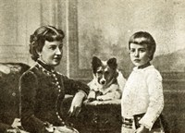
Последний приют - Швеция
В 1883 году Ковалевская отправляется в Швецию - преподавать на кафедре математики Стокгольмского университета. Затем она становится профессором.

Slide 8
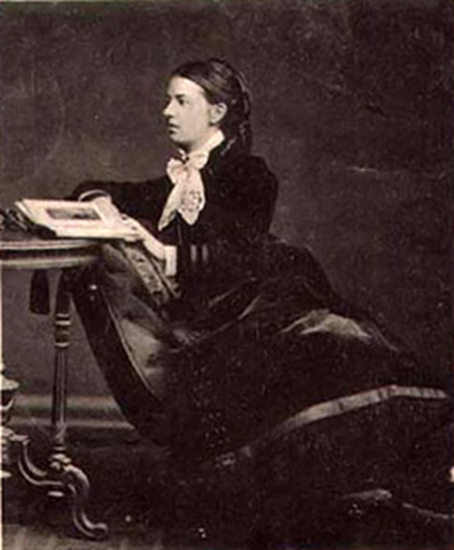
Тем временем ее научные достижения в области математики оценивают во всем мире, в том числе и в России. Парижская академия наук присуждает ей премию Бордена, Академия наук Швеции - премию короля Оскара, а на родине ее избирают членом-корреспондентом Российской академии по разряду математических наук.

Slide 9
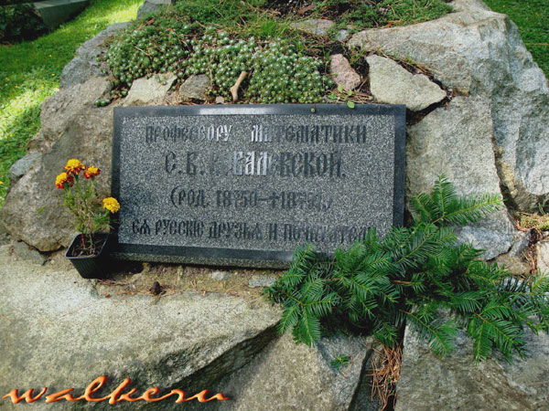
В 1891 году, когда ей только что исполнился 41 год, Софья Васильевна Ковалевская умирает в расцвете своего таланта и зените всемирной славы от воспаления легких.

Slide 10
Спасибо за внимание!

